Slide 1


Slide 2




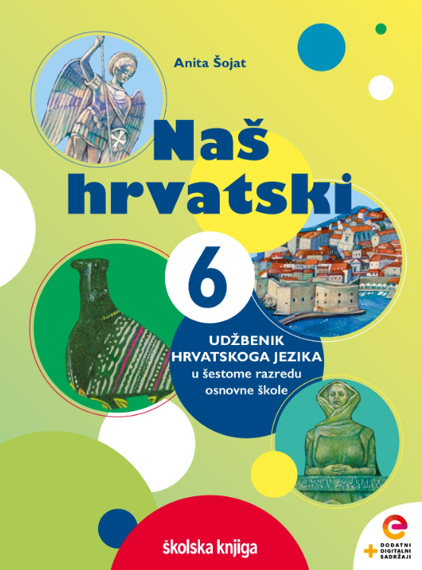




Izlaganje

Slide 3

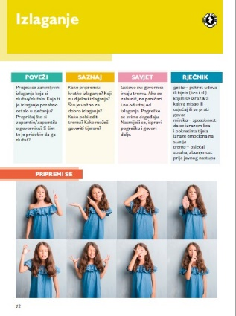


POVEŽI
Prisjeti se zanimljivih izlaganja koja si slušao/slušala. Koje ti je izlaganje posebno ostalo u sjećanju? Kako je govornik pridobio tvoju pozornost?

Slide 4
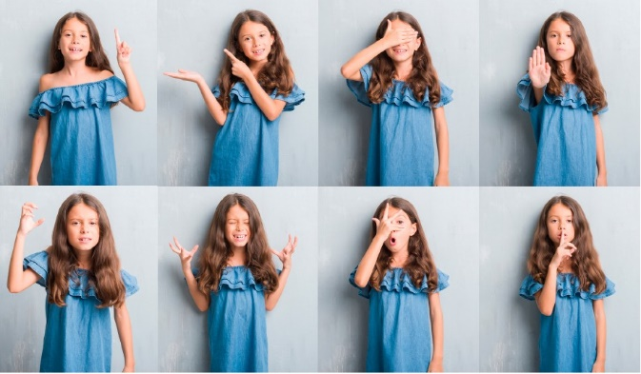
Promotri fotografije djevojčice koja izlaže o knjizi koju je pročitala.
PRIPREMI SE
Izaberi fotografiju i napiši koji je dio njezina izlaganja: uvod, središnji dio i zaključak. Objasni svoj izbor.

Slide 5



Što je potrebno za dobro izlaganje? Na koji se način trebaš pripremiti za izlaganje?
PRIPREMA
- istraži i prikupi podatke iz različitih izvora
- odaberi izvore istraživanja
- čitaj i piši bilješke, skiciraj, crtaj…
NAUČI
FAZE
U NASTANKU
IZLAGANJA
- utvrdi strukturu izlaganja (uvod, središnji dio i zaključak)
- odredi podteme
- napiši i razradi plan prema kojem ćeš govoriti
STVARANJE
priprema
stvaranje
predstavljanje
- govori polako, razgovijetno, glasno
- govori običnim riječima, a ne stranim riječima kojima ne znaš značenje
- gledaj u one koji te slušaju
PREDSTAVLJANJE

Slide 6
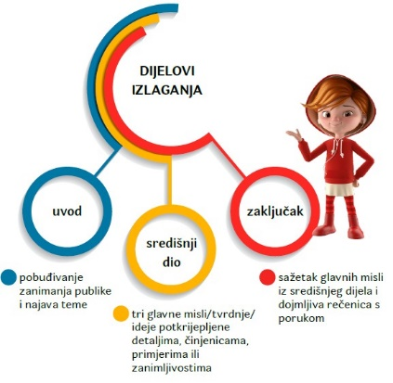
Koji su dijelovi izlaganja? Što treba reći u uvodu, središnjem dijelu i zaključku izlaganja?
NAUČI
DIJELOVI IZLAGANJA
uvod
središnji dio
zaključak

Slide 7

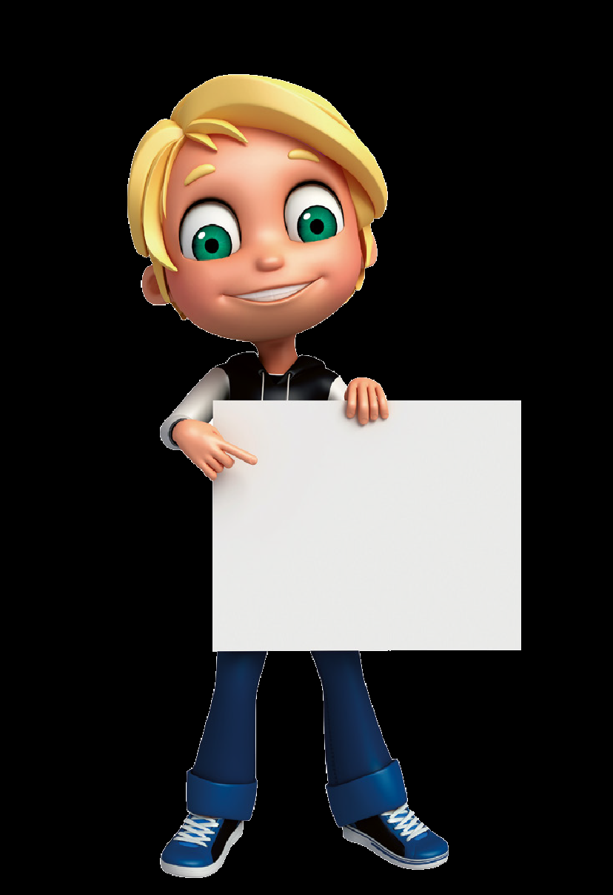

UVJEŽBAVANJE
Tvoje izlaganje treba trajati tri minute.
Knjigu koju si sam/sama odabrao/odabrala i pročitao/pročitala predstavi pred učenicima razrednog odjela.
Uz izlaganje možeš pripremiti prezentaciju ili poster.
Prati upute u rubrici Nauči.
MOJA KNJIGA

Slide 8






Prouči što ti može pomoći pri javnom izlaganju – kako pobijediti tremu.
Preuzmi nastavne listiće i provjeri svoje znanje.
PONOVI
Poslušaj audiosažetak i preuzmi nastavni listić uz nastavnu jedinicu Izlaganje.
Samovrednuj svoje znanje s pomoću izlazne kartice.
Provježbaj usmeno izražavanje uz zadanu temu.

